Slide 1
به نام خداوند رنگین کمان
موضوع: غربالگری سه ماهه اول بارداری
اعضای گروه: صبا شفاپور، نوشین خاتم منش، سجاد اصلی
استاد مربوطه: دکتر فاطمه کیفی
دانشگاه علوم پزشکی وارستگان
خرداد 1402

Slide 2
مقدمه
علت غربالگری
مزایای غربالگری
زمان شروع غربالگری
انواع آزمایشات
نتایج غربالگری
خطرهای احتمال غربالگری
محدودیت های غربالگری
آمادگی های لازم

Slide 3
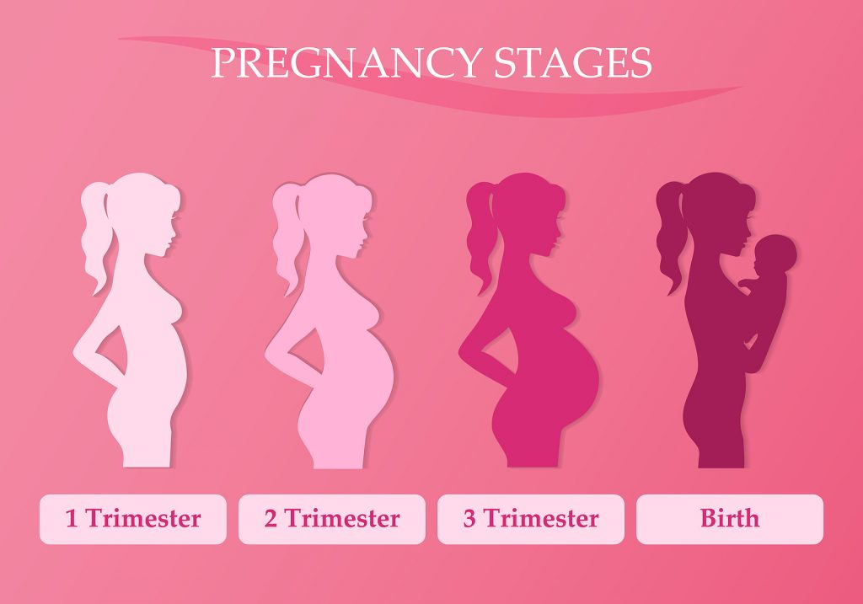
مقدمه:
غربالگری سه ماهه اول چیست؟
غربالگری سه ماهه اول بین هفته های 11 تا 14 به عنوان یک تست غربالگری موثر و قابل اعتماد برای سندرم داون و تریزومی 18 نشان داده شده است.
از آنجا که این تست در سه‌ ماهه نخست بارداری انجام می‌شود و همزمان مارکرهای بیوشیمیایی و سونوگرافی را در نظر می‌گیرد، غربالگری توأم سه ماهه اول نامیده می‌شود.
این نوع غربالگری مشکلات غربالگری‌های جداگانه براساس مارکرهای بیوشیمیایی (PAPPA و Free β hCG) و مارکر سونوگرافی (NT) را رفع می‌کند.

Slide 4
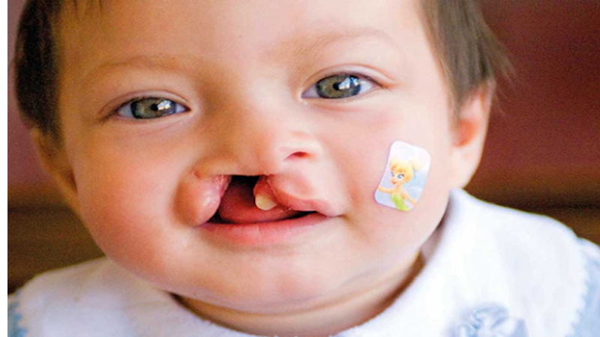
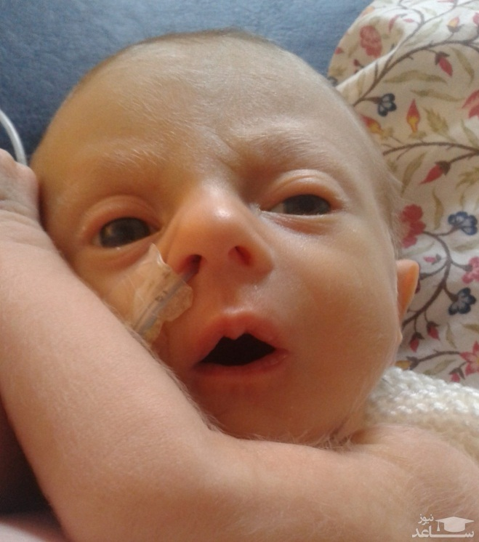
دلیل انجام غربالگری سه ماهه اول:
غربالگری سه ماهه اول برای ارزیابی خطر بارداری جنین با سندرم‌های داون، ادوارد و پاتو انجام می‌شود.
سندروم داون که به دلیل وجود یک کروموزوم ۲۱ اضافی بروز می‌کند باعث اختلالات همیشگی در رشد ذهنی، اجتماعی و نیز مشکلات فیزیکی مختلف می شود.
سندرم ادوارد سه کپی از کروموزوم ۱۸ به جنین منتقل می‌شود.
سندروم پاتو به دلیل تریزومی در کروموزوم ۱۳ اتفاق می‌افتد. این بیماری کروموزومی همراه با ناتوانی ذهنی شدید و آنومالی‌ های فیزیکی در بسیاری بخش‌ های بدن میباشد.

Slide 5
مزایای غربالگری سه ماهه اول:
شناسایی زودهنگام بارداری در معرض خطر
آنوپلوئیدی جنین و نقایص آناتومیک، به ویژه، ناهنجاری های قلبی، و تشخیص زودهنگام با نمونه برداری از پرزهای کوریونی
انجام غربالگرى دقيق‏تر و زودتر، كه باعث ايجاد آرامش خاطر در بسيارى از زنان مى‏شود.

Slide 6
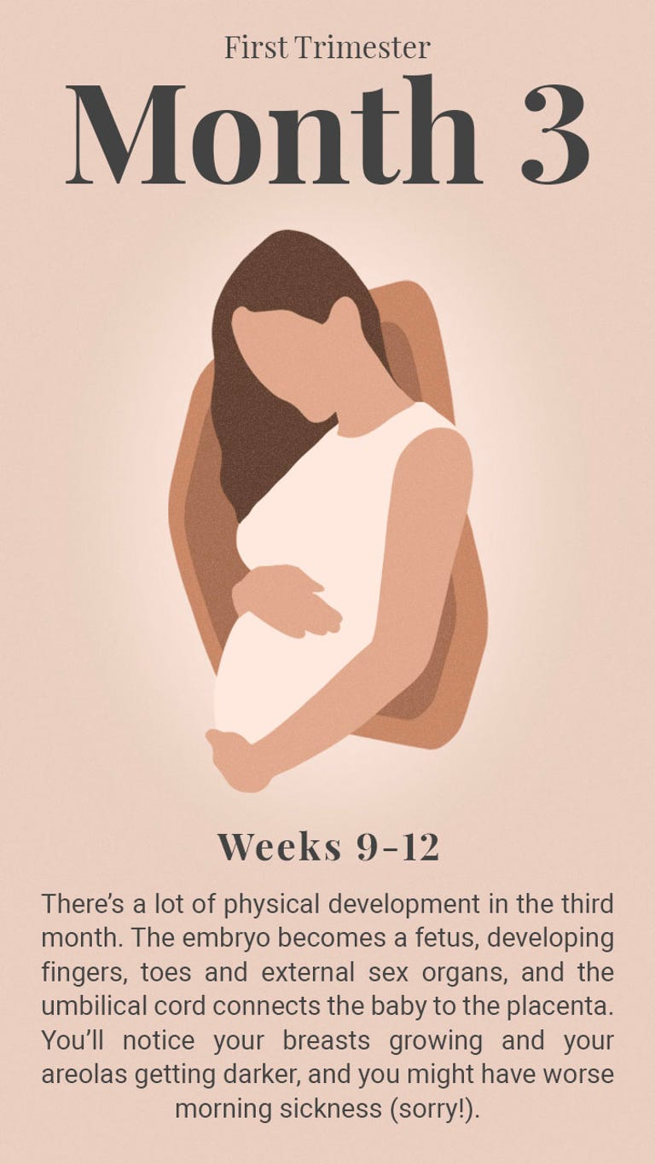
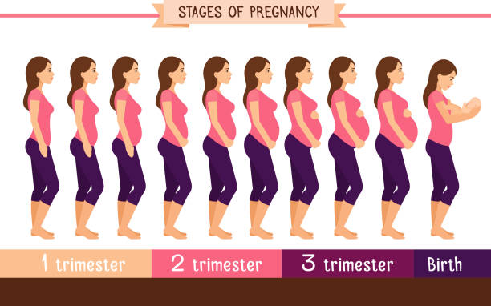
چرا زمان شروع غربالگری در سه ماهه اول، هفته یازدهم بارداری است؟
تست تشخیصی موجود در این مرحله CVS است اما نمی توان آن را زودتر از هفته 11 بارداری انجام داد زیرا احتمال سقط جنین بیشتراست.
در سونوگرافی NT علاوه بر اندازه گیری این مارکر، تعدادی معاینات دیگر از اندام های جنین انجام می شود که قبل از هفته 11 بارداری قابل اعتماد نیست.

Slide 7
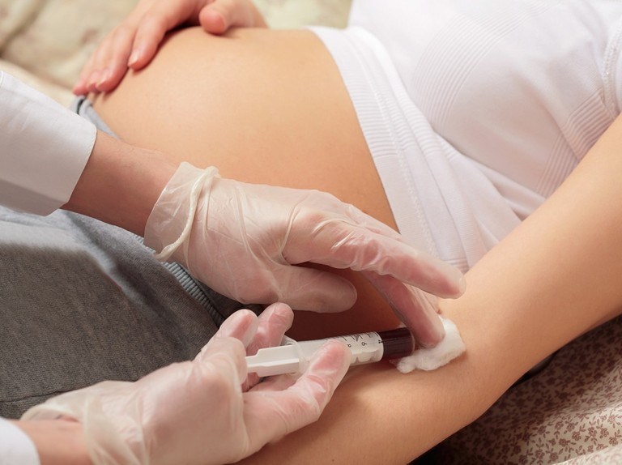
انواع آزمایشات قبل از تولد
تست های غربالگری: آزمایش‌های غربالگری قبل از تولد می‌توانند مشخص کنند که آیا نوزاد شما کم و بیش احتمال دارد نقایص مادرزادی خاصی داشته باشد.
این آزمایشات شامل آزمایش خون، نوع خاصی از سونوگرافی و غربالگری DNA بدون سلول قبل از تولد است.
انجام آزمایشات و سونوگرافی به همراه هم و با در نظر گرفتن سن مادر، حساسیت و اختصاصیت نتایج غربالگری را افزایش می‌دهد.

Slide 8
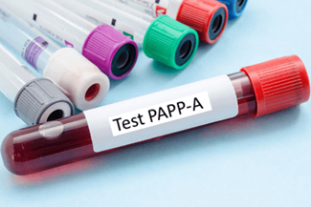
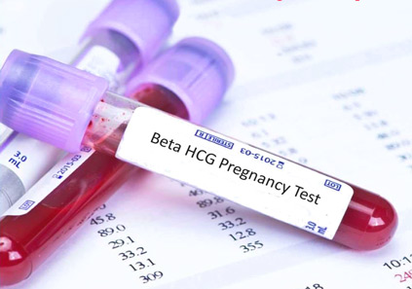
آزمایش خون مادر
سطح دو پروتئین خاص در خون مادر را بررسی می‌کند:
نشانگر PAPP-A
این یک گلیکوپروتئین مشتق از جفت است که در دوران بارداری افزایش می یابد.در برخی از ناهنجاری های کروموزومی این ماده کاهش می یابد.
هورمون βhCG آزاد
عمدتاً توسط سلول های تروفوبلاست جفت ترشح می شود. در هفته نهم تا یازدهم سطح آن به حداکثر خود می رسد و سپس کاهش می یابد.

Slide 9
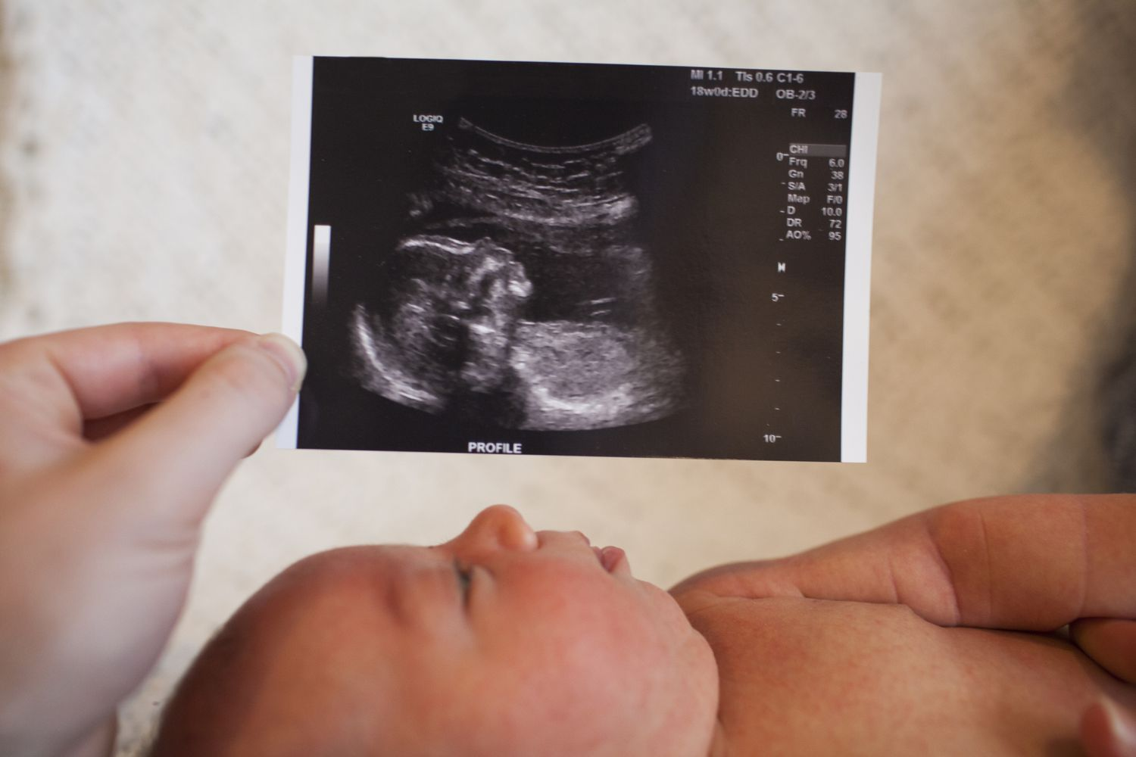
سونوگرافی
بین 11 تا 14 هفته، یک فضای پر از مایع در پشت گردن جنین دیده می شود.
تست شفافیت نوکال (NT)= یک سونوگرافی اختیاری است که به تعیین خطر ابتلای نوزاد به شرایط مادرزادی کمک می کند. هنگامی که با سایر غربالگری های سه ماهه اول ترکیب می شود، در تشخیص شرایط بسیار دقیق است.
سونوگرافی NT همچنین در موارد زیر استفاده می شود:
زنده بودن جنین را تایید می کند.
سن حاملگی را تایید می کند.
بارداری دوقلو را تشخیص می دهد.

Slide 10
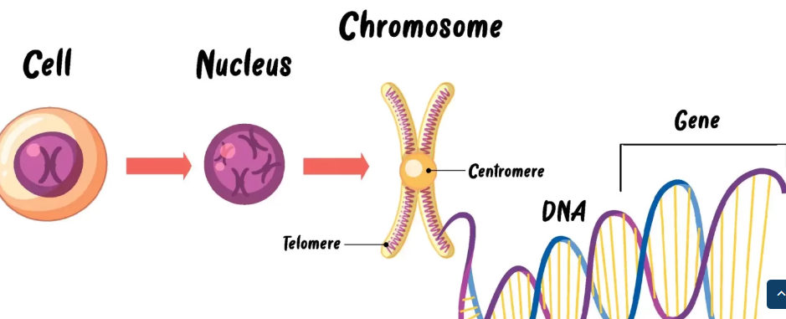
تشخیص آنوپلوئیدی جنین
در حال حاضر دو تست وجود دارد که به طور معمول برای تعیین وجود آنوپلوئیدی (سلولی که یک یا چند کروموزوم کمتر یا بیشتر از تعداد معمول کروموزوم‌های گونه ی مربوط داشته باشد) انجام می شود. 1) نمونه برداری از پرزهای کوریونی (CVS) 2) آمنیوسنتز
CVS در سه ماهه اول از هفته 10 تا 13 بارداری انجام می شود، در حالی که آمنیوسنتز را می توان از هفته 15 بارداری انجام داد.

Slide 11
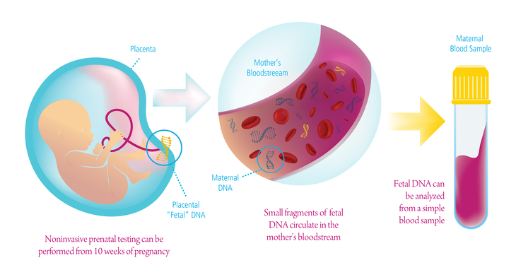
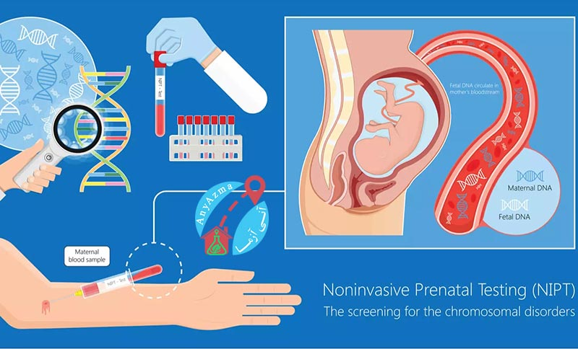
نتایج غربالگری سه ماهه اول
بر اساس سن و نتایج آزمایش خون و همچنین سونوگرافی می‌تواند احتمال وجود یا عدم وجود سندرم داون را ارزیابی کند. نتایج غربالگری سه ماهه اول به صورت مثبت یا منفی گزارش می‌شود.
اگرنتیجه غربالگری سه ماهه اول مثبت باشد:
پزشک و مشاور ژنتیک انجام آزمایش‌های دیگری را پیشنهاد می‌دهند:
غربالگری DNA آزاد جنینی(NIPT)
نمونه گیری از پرزهای جفت (CVS)
آمنیوسنتز

Slide 12
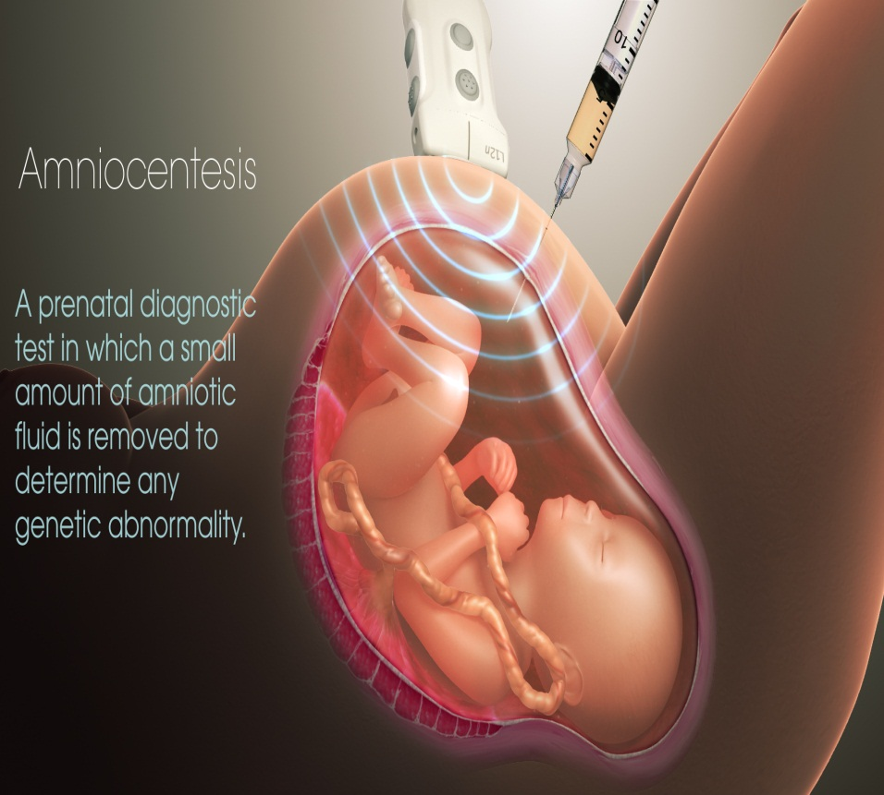
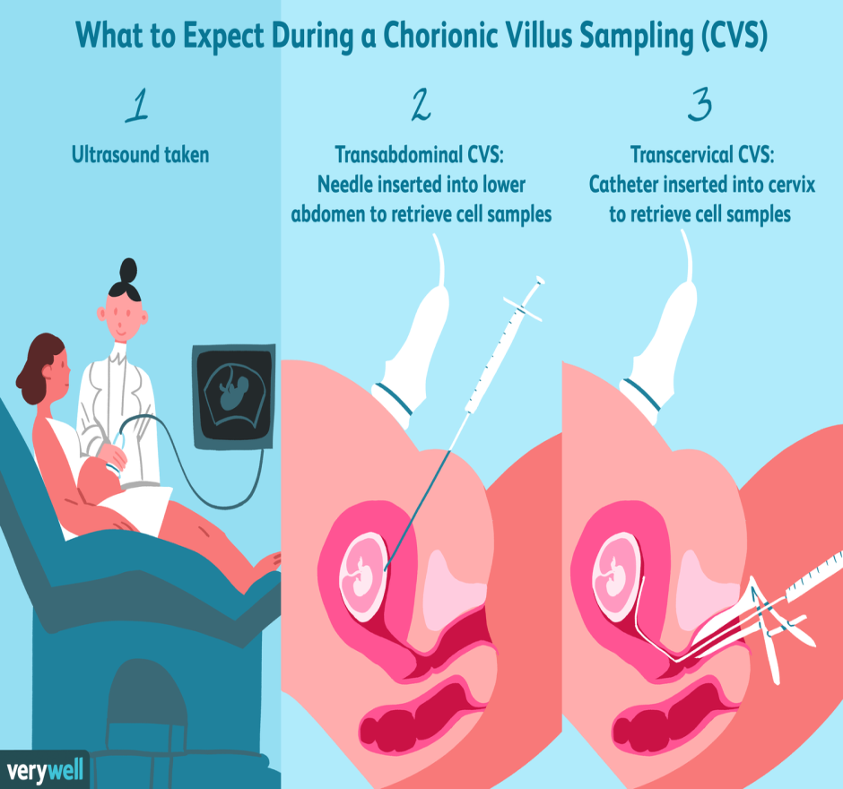
Chorionic villus sampling
AMNIOCENTESIS

Slide 13
خطرهای احتمالی انجام غربالگری سه ماهه اول:
غربالگری سه ماهه اول یک آزمایش معمول غربالگری دوران بارداری است که هیچ‌ گونه خطر سقط ندارد، غیرتهاجمی است و برای بارداری هیچ مشکلی ایجاد نمی‌کند.
محدوديت‏هاى غربالگرى سه ماهه اول
حدود 5% از زنانى كه اين غربالگرى روى آنان انجام مى‏شود، به عنوان ريسك بالا مشخص مى‏شوند. اما در عين حال اكثر زنانى كه ريسك آنان بالا است بچه ‏هاى نــرمال بــه دنــيا مى ‏آورند.
براى انجام تست‏هاى تشخيصى رايج بايد تا سه ماهه دوم باردارى منتظر ماند.
غربالگرى اختلالات لوله عصبى جنين با اين تست قابل انجام نيست و بايد با تست كوآد ماركر در سه ماهه دوم باردارى انجام شود.

Slide 14
آمادگی‌های لازم
فرد نیاز به انجام اقدام خاصی پیش از غربالگری سه ماهه اول ندارد و همچنین ممنوعیت غذایی برای انجام این آزمایش وجود ندارد.
نوع نمونه:
برای انجام غربالگری چهارگانه نیاز به خون مادر است. با سرنگ مقداری خون از رگ دست خانم باردار گرفته می‌شود.

Slide 15
References:
https://www.ncbi.nlm.nih.gov/pmc/articles/PMC3110997/
https://www.mayoclinic.org/healthy-lifestyle/pregnancy-week-by-week/in-depth/prenatal-testing/art-20045177
https://www.niloulab.com/en/ArticleDetail/335/First-Trimester-Screening-(FTS)

Slide 16
ممنون از توجه شما

